Slide 1
Исследовательская работа на тему «Глаз. Зрение. Дефекты глаза.»
Подготовила:
ученица 10 класса МОУ СОШ №2
Коробова Кристина
Руководитель:
Тараканова А.Ф.

Slide 2
Содержание
Введение
Строение глаза
Как человек видит?
Дефекты зрения и их коррекция
Близорукость (миопия)
Дальнозоркость (гиперметропия)
Дальтонизм. Тест на дальтонизм
Заболевания глаз
Катаракта. Лечение катаракты
Глаукома. Лечение глаукомы
Дальтонизм. Тест на дальтонизм
Диагностика заболеваний глаз учащихся МОУ СОШ №2
Профилактика нарушений зрения
Заключение
Список литературы

Slide 3
Актуальность темы
Зрение обучающихся МОУ СОШ №2 (данные анкетирования)

Slide 4
Цель исследования
Физическое объяснение дефектов зрения и болезней глаз.
Исследование причин ухудшения зрения школьников МОУ СОШ № 2
Поиск путей решения проблемы улучшения качества зрения

Slide 5
Задачи исследования
Изучение имеющейся литературы по вопросу «Глаз и зрение. Дефекты зрения»
Сбор информации о качестве зрения учащихся школы (результаты медицинского обследования, анкетирование обучающихся)
Поиск информации о способах улучшения зрения и коррекции зрения

Slide 6
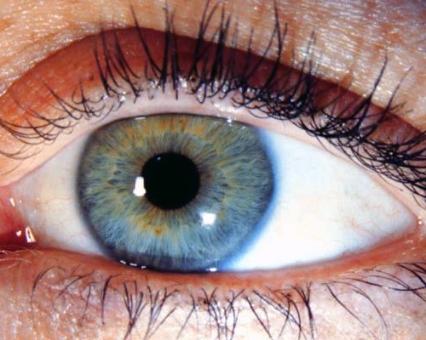
Зрительный анализатор
Основной объём информации об окружающем мире человек получает по оптическому каналу(глазу).

Slide 7
Строение глаза
Глаз- орган зрения животных и человека. Человеческий глаз - сложная оптическая система
Глаз человека состоит из глазного яблока, соединенного зрительным нервом с головным мозгом и вспомогательного аппарата (веки, слезные органы и мышцы, двигающее глазное яблоко).

Slide 8
Как человек видит?
Мы видим предмет, когда свет, отразившись от него, попадает в глаз, прямо в центр зрачка. Лучи света проникают через зрачок в глаз, фокусируются хрусталиком и на сетчатке, на задней стенке глаза, возникает уменьшенное обратное изображение видимого. Нервные окончания сетчатки посылают сигналы по зрительному нерву в мозг, где и происходит превращение полученной информации в картинки или изображения. Каждый глаз видит предметы под определенным углом. А мозг соединят две эти картинки и создает трехмерное изображение.

Slide 9
Аккомодация глаза
Аккомодация- способность глаза к изменению его оптической силы
При переводе взгляда на другой предмет, нарушается резкость изображения на сетчатке. Сигнал об этом поступает в мозг. Хрусталик сжимается, увеличивается его оптическая сила, пока вновь не получится четкое изображение предмета на сетчатке.

Slide 10
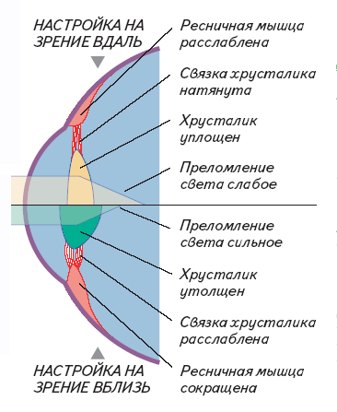
Настройка на зрение вблизи и вдаль

Slide 11
Наблюдение изменения диаметра зрачка при аккомодации
При взгляде на темный предмет диаметр зрачка увеличивается, а на освещенный предмет диаметр зрачка уменьшается.
Наблюдая одним глазом малое отверстие в черной бумаге, замечаем, что диаметр зрачка увеличивается. Закрыв глаз рукой, а через несколько секунд открыв, замечаем, что диаметр отверстия уменьшается.

Slide 12
Спазм аккомодации (ложная близорукость)
Это результат тяжёлого зрительного переутомления. Если аккомодационные мышцы не расслабляются, то человек начинает плохо видеть вдаль. При спазме нарушается работа глазной (цилиарной) мышцы, и глаз не способен поддерживать чёткое видение предметов, находящихся на разном расстоянии от человека.

Slide 13
Изменение с возрастом оптической силы глаза
Возраст, лет | Оптическая Сила, дптр
10 | 73
14-17 | 70
18-35 | 67
35-40 | 64
40-50 | 62
50-60 | 60
60-70 | 58
Уменьшение с возрастом оптической силы глаза объясняется постепенным снижением сокращательной способности цилиарной мышцы и уменьшением эластичности хрусталика.

Slide 14
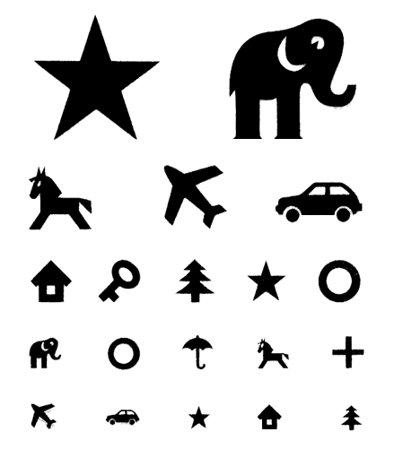
Дефекты зрения и их коррекция
Близорукость
Дальнозоркость
Дальтонизм

Slide 15
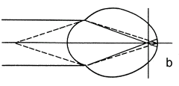
Близорукость (миопия)
Близорукость(миопия)-глаз либо удлинён, либо имеет меньший радиус кривизны роговицы по сравнению с нормальным глазом. Поэтому пучок параллельных лучей преломляется излишне, сходясь в точке перед сетчаткой

Slide 16
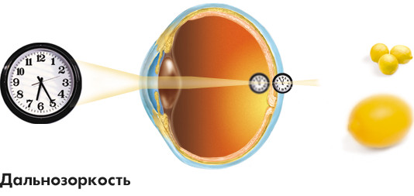
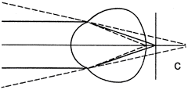
Дальнозоркость
Дальнозоркость(гиперметропия ) – меньшая длина дальнозоркого глаза или больший радиус кривизны роговицы по сравнению с нормальным глазом. Пучок лучей сходится за сетчаткой.

Slide 17
Астигматизм
Астигматизм- дефект зрения, связанный с не сферичностью роговицы, то есть её различной кривизной в разных плоскостях.(Человек четко видит горизонтальные линии, но размыто видит вертикальные линии, или наоборот)

Slide 18
Примерно так видят человека люди с дефектами зрения (астигматизмом, близорукостью и дальнозоркостью).

Slide 19
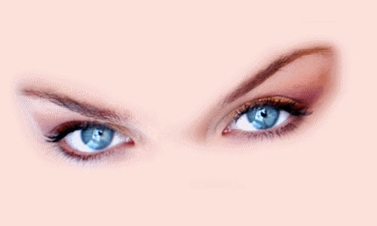
Заболевания глаз
Катаракта
Глаукома
Дальтонизм

Slide 20
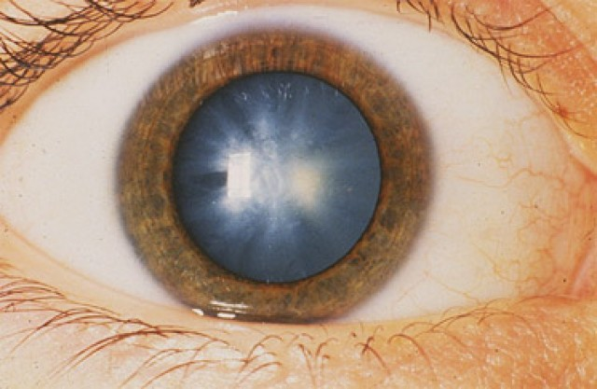
Катаракта
Катаракта- помутнение хрусталика глаза.
Причины:
Воздействие на хрусталик постоянного электромагнитного излучения
Травмы глаза

Slide 21
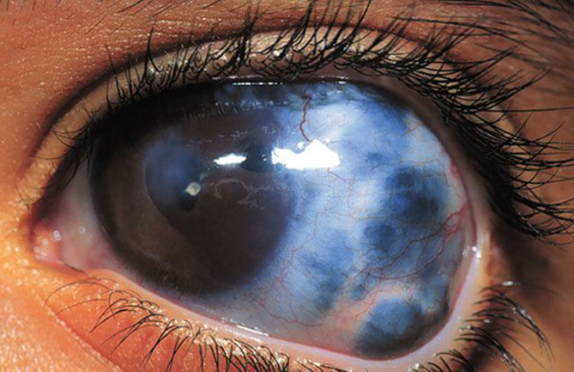
Глаукома
Глаукома- сужение поля зрения глаза.
Причина: повышение внутриглазного давления.

Slide 22
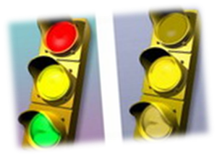
Дальтонизм.
Дальтонизм- это нарушение цветоощущения глаза. Цветовая слепота зависит от отсутствия в сетчатке колбочек одного или нескольких типов, что связано с отсутствием гена, поэтому дальтонизм чаще всего передаётся по наследству.

Slide 23
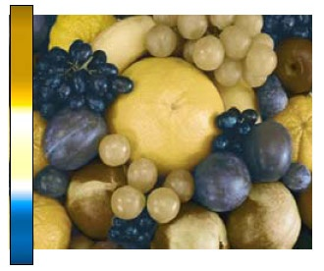
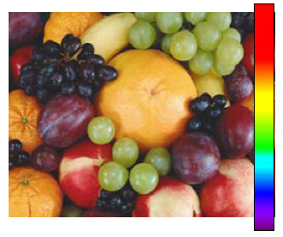
Цветовое зрение
Глаз дальтоника
Нормальный глаз

Slide 24
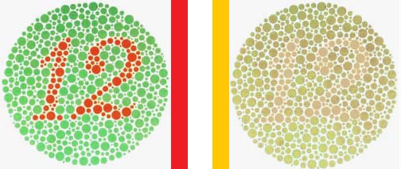
Цветовое зрение.
Нормальный глаз
Глаз дальтоника

Slide 25
Диагностика заболеваний глаз учащихся МОУ СОШ №2
Год | 1-4 класс | 5-9 класс | 10-11 класс
2011 | 5 (3%) | 11 (8%) | 1 (3%)
2012 | 2 (1%) | 7 (5%) | 6 (19%)
2013 | 4 (3%) | 7 (5%) | 5 (16%)

Slide 26
Данные медицинского обследования учащихся МОУ СОШ №2

Slide 27
Когда были впервые обнаружены дефекты зрения
49%

Slide 28
Результаты опросов среди учеников МОУ СОШ №2 с 1-11 класс

Slide 29
Как вы считаете какое у вас зрение?
Ответ: | 1-4 класс | 5-9 класс | 10-11класс
Положительный | 65% | 59% | 43%
Отрицательный | 35% | 42% | 57%

Slide 30
Влияние компьютера и телевизора на зрение

Slide 31
Сколько времени учащиеся проводят за компьютером?
класс | 0 часов | До 1 часа | До 3 часов | до 5 часов | Более 5 часов
1-4 | 15% | 30% | 55% | - | -
5-9 | - | 36% | 40% | 24% | -
10-11 | - | - | 15% | 58% | 27%

Slide 32
На каком расстоянии учащиеся смотрят телепередачи?
Класс | Не смотрят | До 1 м | От 1-3 м | От 2-3 м | Более 3м
1-4 | - | 23% | 57% | 20% | -
5-9 | - | 24% | 24% | 52% | -
10-11 | - | 46% | 29% | 25% | -

Slide 33
Сколько времени учащиеся смотрят телепередачи?
Класс | Не смотрят | До 1 часа | До 2 часов | До 3 часов | До 5 часов
1-4 | - | 5% | 40% | 55% | -
5-9 | - | 43% | 29% | 10% | 18%
10-11 | - | 39% | 30% | 15% | 16%

Slide 34
Для чего учащиеся используют компьютер?

Slide 35
Как влияет на зрение ПК
Картинка экрана отличается от естественной тем, что она самосветящаяся, а не отраженная.
Зрительная нагрузка существенно возрастает из-за необходимости постоянного перемещения взора с экрана монитора на клавиатуру и бумажный текст.
Зачастую невозможность правильно и рационально организовать рабочее место (блики на экране монитора от внешних источников, неправильное расстояние от глаз до экрана, неудачный выбор цветов, чрезмерно большая яркость экрана) усугубляют ситуацию.

Slide 36
Роль телевизора для зрения
Существует несколько объяснений ухудшения зрения из-за просмотра телевизора :
Глаза постоянно сфокусированы на одной плоскости, в результате чего мышцы перенапрягаются
Не стабильное изображение на экране.
На телеэкране предъявляется нерезкое изображение, далекое от разрешающей способности глаза.
Диапазон изменения яркостей телеэкрана.

Slide 37
Полезные советы при работе за ПК
Ограничьте время работы за компьютером не более 4 часов в день(школьники – не более 3 часов)
Делайте обязательные паузы во время работы на близком расстоянии через каждые 20-30 минут
Выбрать правильно расстояние (не менее 60 см.) до монитора
Освещение: должно изменяться так, чтобы устранить отражения, блики. Для этого можно использовать специальный козырек или фильтр.
Чаще моргайте – это способствует увлажнению роговицы и массирует глазные яблоки.

Slide 38
Для предупреждения зрительного утомления и зрительного напряжения при просмотре телепередач очень важны три условия:
освещение в комнате
расстояние от зрителя до телевизора
качество изображения на экране
длительность просмотра телепередачи

Slide 39
Влияет ли наследственность на зрение учащихся?

Slide 40
Также зрение может портиться
от депрессии
из-за мучных продуктов
от неправильного положения рук
слишком узкая одежда отрицательно влияет на зрение!

Slide 41
Профилактика нарушения зрения
1. Рабочее место
2. Режим работы
3. Лечебная физкультура и процедуры.
4 . Питание (продукты, богатые витаминами А и С)
5. Лекарственные препараты.
Глазные капли улучшают метаболизм и питание тканей глаза.
Витаминные препараты:
- Аскорбиновая кислота (вит. С) драже
- Ретинола ацетат (вит. А) капсулы
Тренировка глазной мышцы

Slide 42
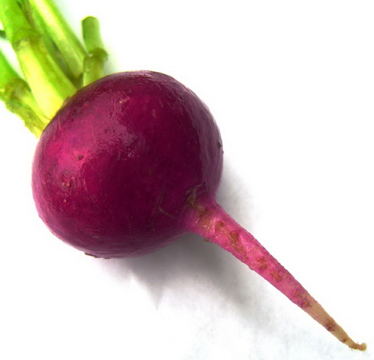
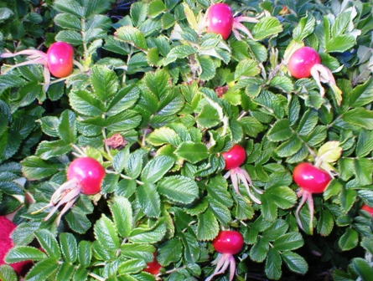
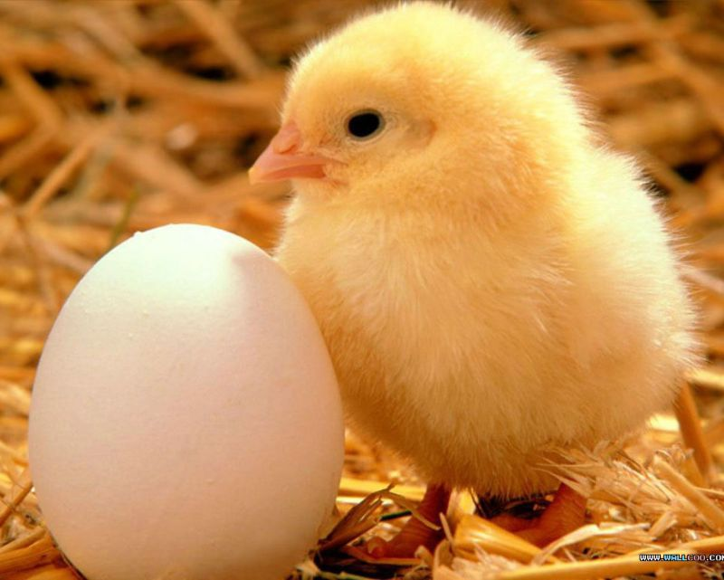
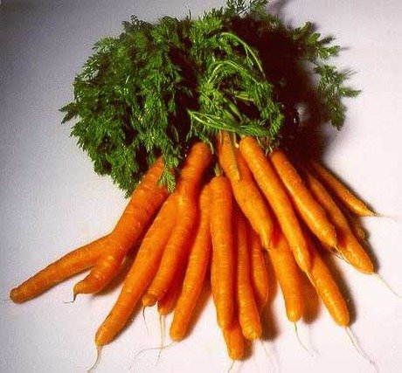
Свойства пищевых продуктов с точки зрения влияния на зрение.
Свекла Шиповник Куриные яйца
Морковь

Slide 43
Упражнения для тела благотворно действуют и на глаза, но глазам никогда не бывает достаточно только этих упражнений - им необходимы еще и свои собственные.

Slide 44
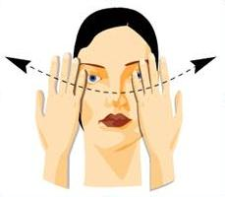
1
2
4

Slide 45
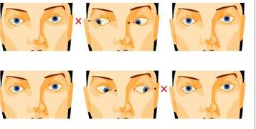
5
6
7
8

Slide 46
Заключение
Проведенное анкетирование позволило выяснить, что 44,6% учащихся МОУ СОШ №2 считают , что показатель здоровья их зрение отходит от нормы.
По данным Минздрав РФ выяснилось, что зрение ухудшается за период обучения в школе. Учащиеся МОУ СОШ №2 не являются исключением.
Выяснено что лишь 21 % учеников используют компьютер в познавательных целях и что 40% проводят за компьютером больше позволенного времени.
Около 31% смотрят телепередачи ближе, чем предписано и 28% больше положенного времени.

Slide 47
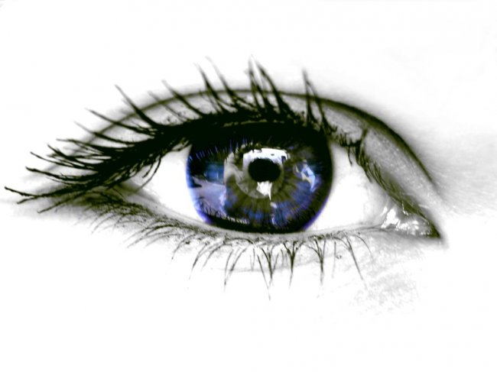
Берегите себя и свои глаза!

